Slide 1
Типы слабых взаимодействий
Взаимодействия Ван-Дер-Ваальса. Водородные связи

Slide 2
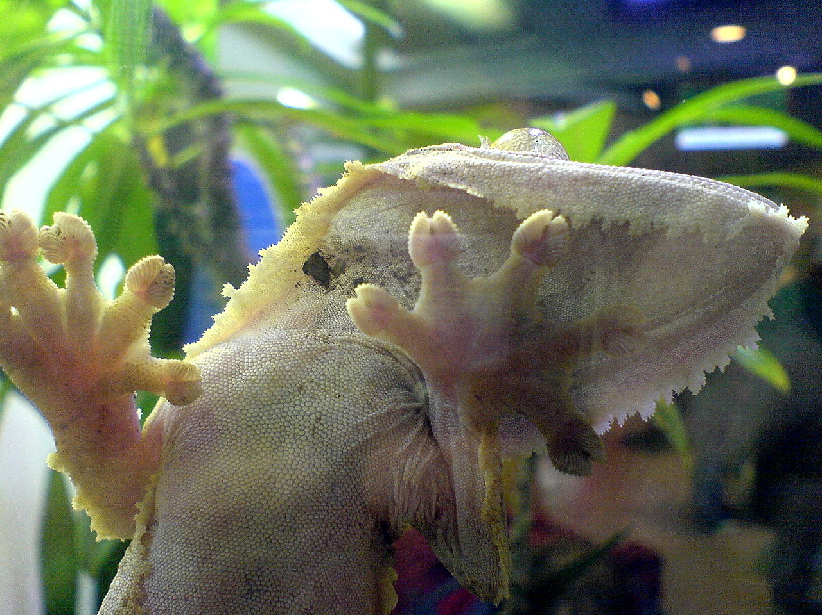
Cилы Ван-Дер-Ваальса
Индукционные сила
Лондоновские силы
Ориентационные силы
Это силы, которые возникают м/у диполями с Е связи от 10-20 кДж/Моль

Slide 3
Cилы Ван-Дер-Ваальса
Тип связи | Энергия диссоциации
 | (kJ/mol)
Ионная кристаллическая решетка | 1100–20000
Ковалентная связь | 130–1100
Водородная связь | 4–50
Диполь-диполь | 2–8
Лондонские силы | <4 to 63

Slide 4
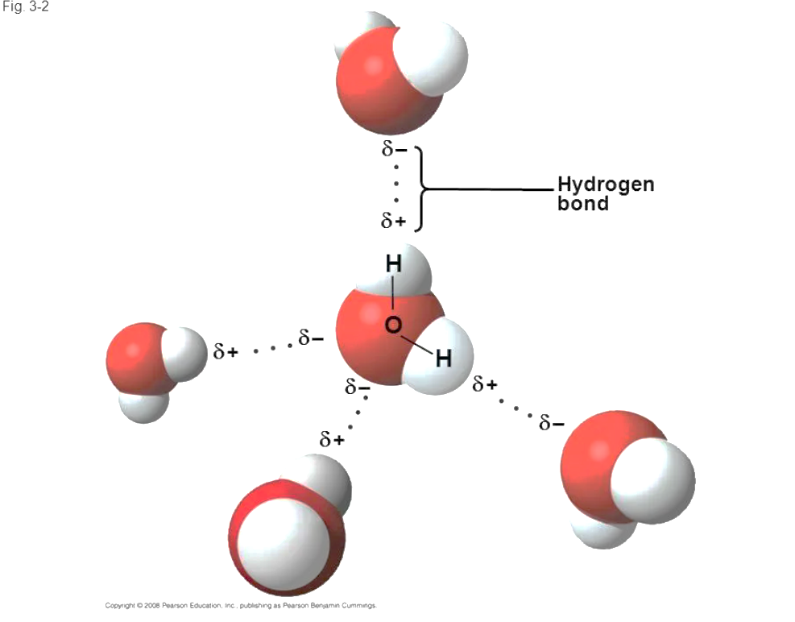
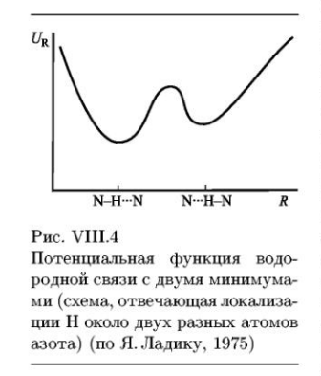

Водородная связь

Slide 5
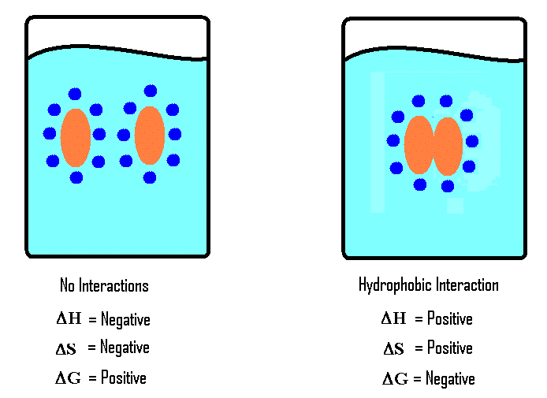
Сила гидрофобных взаимодействий

